Slide 1
Экспериментальная система оценивания студентов по предмету физическая культура Преподаватель физической культуры Олег Сергеевич Олин
Бюджетное профессиональное образовательное учреждение
Удмуртской Республики
Ижевский машиностроительный техникум

Slide 2
Процентное соотношение студентов с отклонением в здоровье и без патологий, обучающихся в техникуме

Slide 3
Задачи педагога физической культуры
Основная задача учителя физкультуры на уроке – научить ребенка правильной технике двигательного действия. Результатом освоения техники является оценивание выполнения разученных упражнений. Мы очень часто в своей работе используем этот вариант оценки: при изучении гимнастических и легкоатлетических упражнений, техники лыжных ходов, элементов подвижных и спортивных игр. Мы сами составляем требования к технике выполнения упражнений и сами же являемся экспертами в их оценке.

Slide 4
Проблема в оценивании
К сожалению, у большинства населения уже сложился стереотип, что учителя физкультуры оценивают детей только по нормативам, совершенно не принимая во внимание способности ребенка. Как девочке с собственным ростом 150 см должна прыгнуть с места 170 см? Или как выполнить норматив по бегу на короткую дистанцию, если ребенок тяготеет к длинным дистанциям? Подобного рода вопросы звучат многократно. И понимают это следующим образом. Тест – норматив – результат – отметка. Такое ощущение, что больше учитель физкультуры оценить ничего не может.
Так что же я предлагаю оценивать и за что выставлять отметки?

Slide 5
Примерное оценивание студента первого курса (первое полугодие)
Критерии оценивания | I полугодие | Фактически выполнено | Рейтинг
Посещение | 45 часов | 40 часов | 89%
Опоздание | __ | 5 раз | 80%
Готовность к уроку | 45 часов | 30 часов | 67%
Работоспособность во время урока | 45 часов | 30 часов | 67%
Сдача зачетов | 14 | 14 | 100%
 |  | Итог | 80%

Slide 6
Различные системы оценки
Пятибалльная система | Балльно - рейтинговая система | Компетентностный подход
5-отлично | 90 – 100 баллов | освоил
4-хорошо | 75-89
3-удовлетворительно | 61-75 | не освоил
2-неудовлетворительно | 60 и менее

Slide 7
Прогресс обучения
Я думаю, что в своей работе оценивать высокими отметками тех детей, которые достигли большого прогресса в своих результатах. Даже если ребенок изначально имел невысокий уровень физической подготовки, но существенно прибавил в своем развитии, он, на мой взгляд, достоин высокой оценки. Многие мои коллеги придерживаются этого принципа. Это будет служить дополнительным стимулом для дальнейшего развития и роста студента, а главное, укрепит его желание заниматься физическими упражнениями. И это не полный перечень того, что оценивают преподаватели на уроках физкультуры.

Slide 8
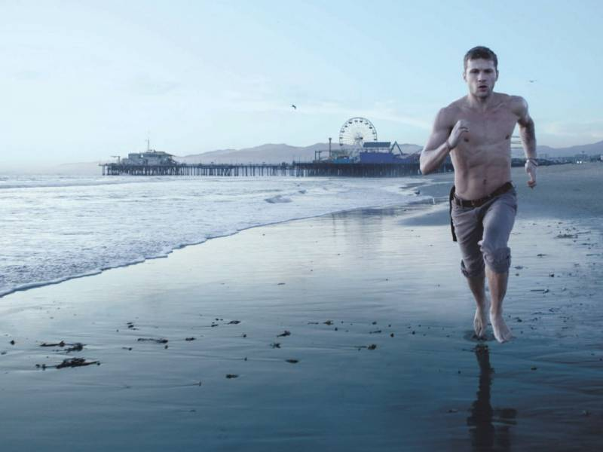
БЕРЕГИТЕ СВОЕ ЗДОРОВЬЕ

